Slide 1

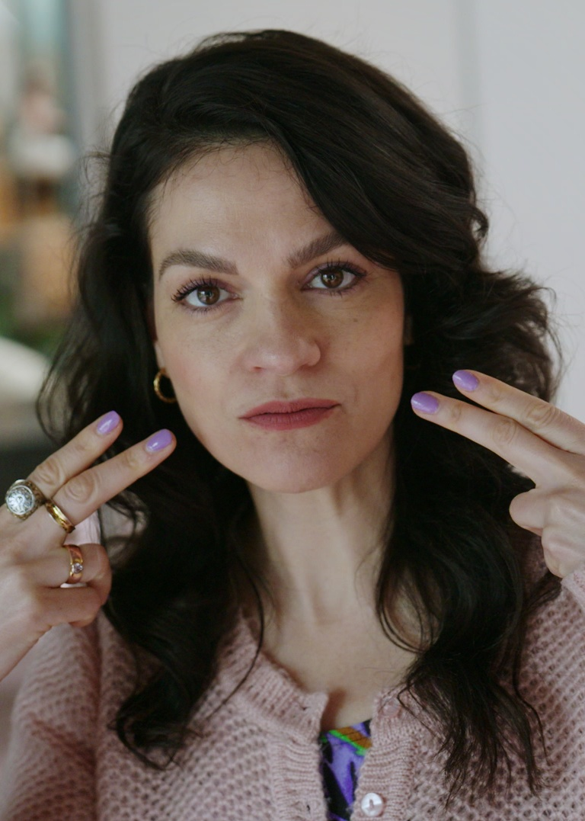
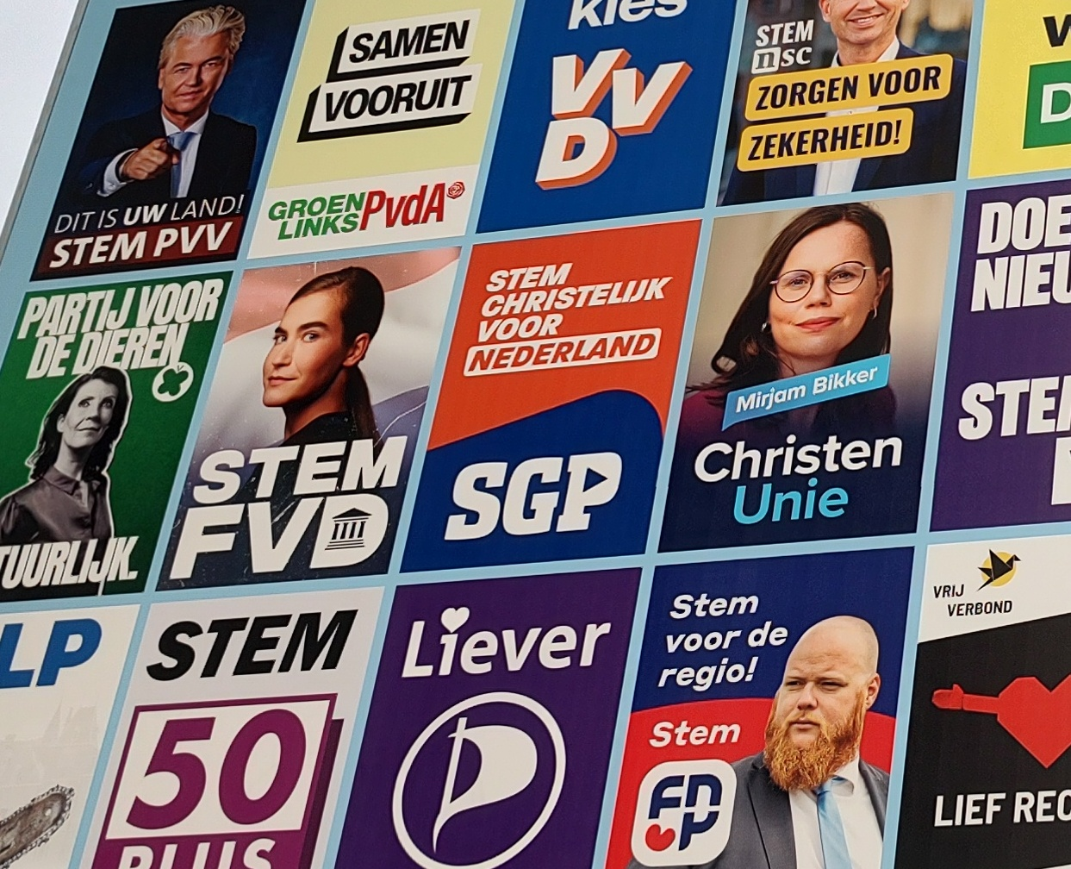
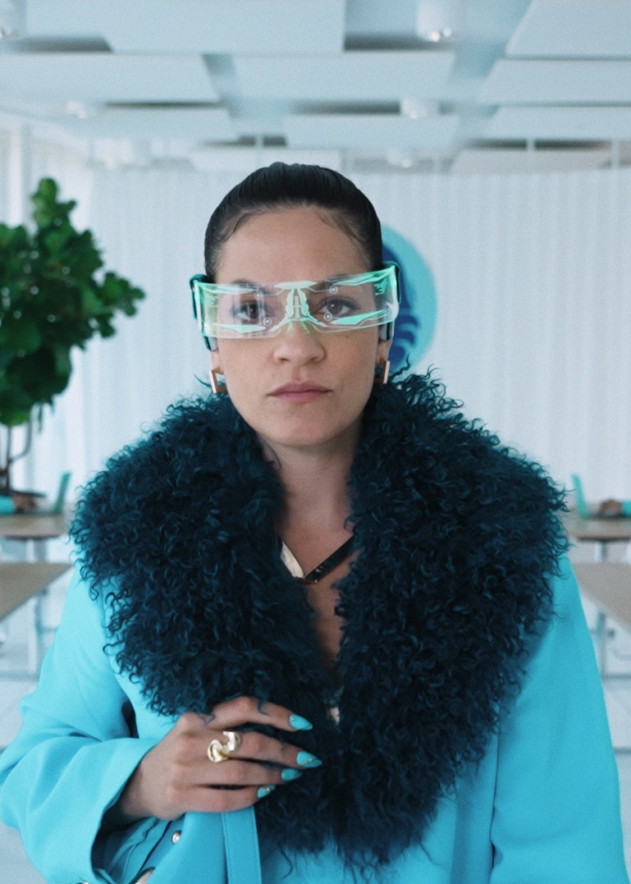
Openingsdia
Beeld op de positie van dit grijze kader.
Voeg een afbeelding toe
Muis-klik rechts op de afbeelding en selecteer ‘Bijsnijden’
Pas de breedte van de afbeelding aan en zonodig de uitsnede
Selecteer de afbeelding en ga naar menu ‘Schikken / Naar achtergrond’ om deze achter het blauwe kader te plaatsen
Verwijder dit grijze kader
Beeldvorming door politieke partijen

Slide 2
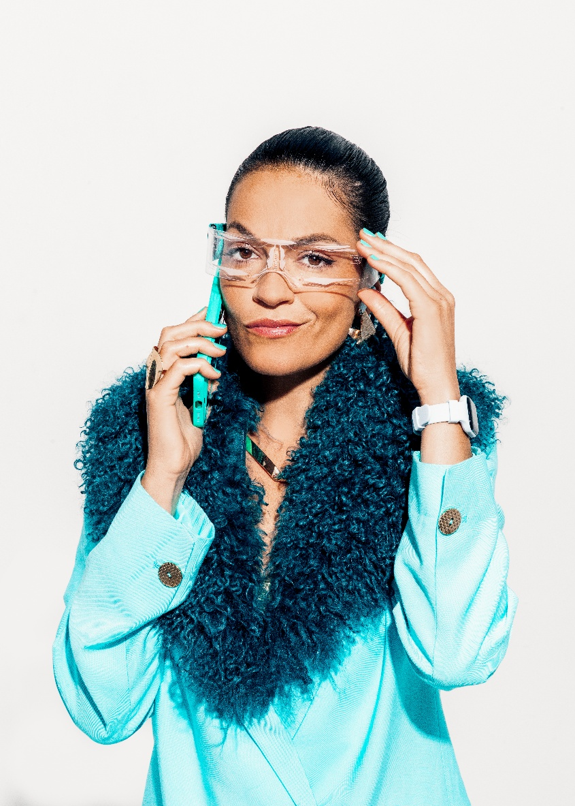
Wat is beeldvorming?
Beeldvorming gaat over hoe je wilt dat andere mensen jou zien.
➡️ Hoe probeert Stefanie een bepaald beeld van zichzelf weg te zetten?

Slide 3
Beeldvorming in de politiek
➡️Ook politieke partijen en politici zijn hier bij verkiezingen veel mee bezig, om jou te overtuigen.
➡️Belangrijk om te herkennen dus!

Slide 4
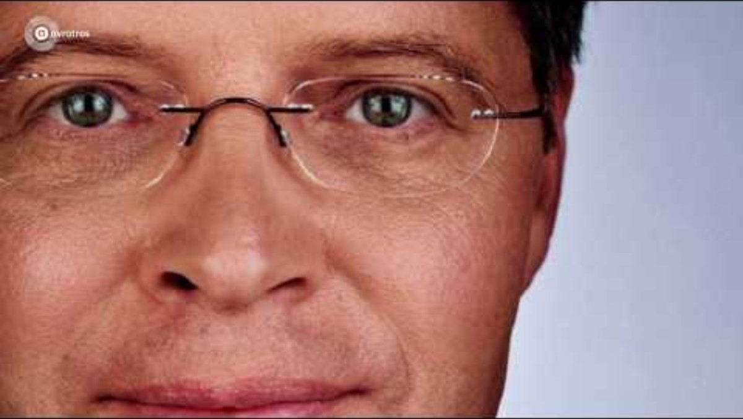
Spindoctor
➡️Een spindoctor is een soort marketing-manager van een politicus.
➡️ Jack de Vries was spindoctor van Jan-Peter Balkenende (minister-president van 2002 tot 2010).
➡️ Hier legt hij uit hoe hij gebruikmaakte van beeldvorming.
Notes:
Link video: https://www.youtube.com/watch?v=bP7tcS2coLg

Slide 5
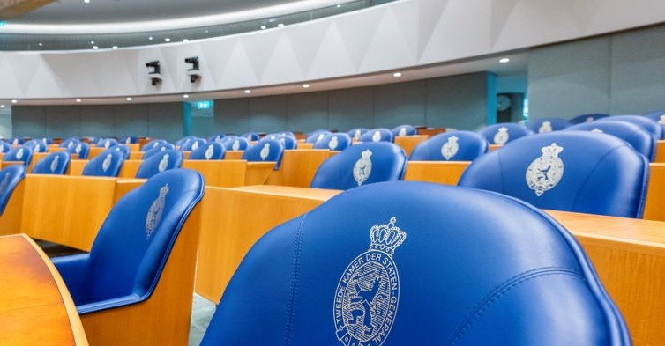
Herken jij beeldvorming?

Slide 6
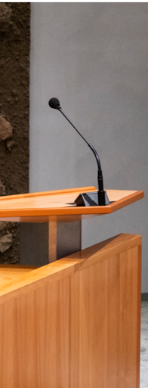
Wat voor beeld probeert de politieke partij te creëren?
Rond verkiezingen zijn politieke partijen druk bezig om het beeld over hun partij te beïnvloeden. Bijvoorbeeld met:
✅campagnefilmpjes
✅verkiezingsposters
✅hoe ze in de media komen
➡️Nu volgen een paar voorbeelden. Wat denk jij dat de politieke partij of politicus duidelijk wil maken?

Slide 7
Campagnefilmpjes 📽️
Welke woorden, onderwerpen of beelden vallen op
in het filmpje?
Hoe komt dat?

Slide 8
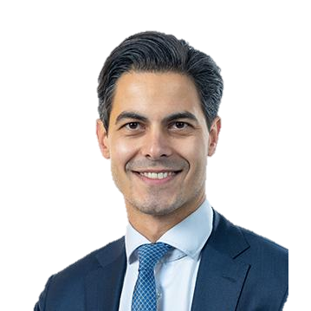
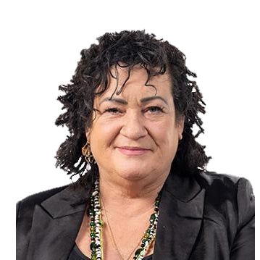
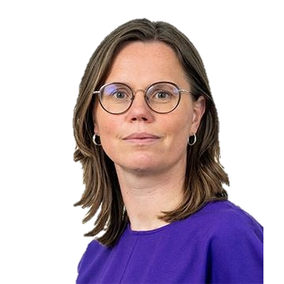
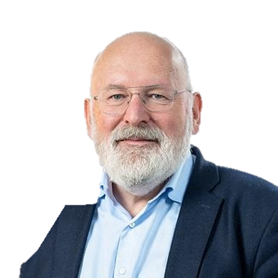




Campagnefilmpjes 📽️
Kies je lijsttrekker en partij!

Slide 9
Verkiezingsposters 🖼️
Wat valt op aan de verkiezingsposters?
Wat willen de politieke partijen laten zien?

Slide 10
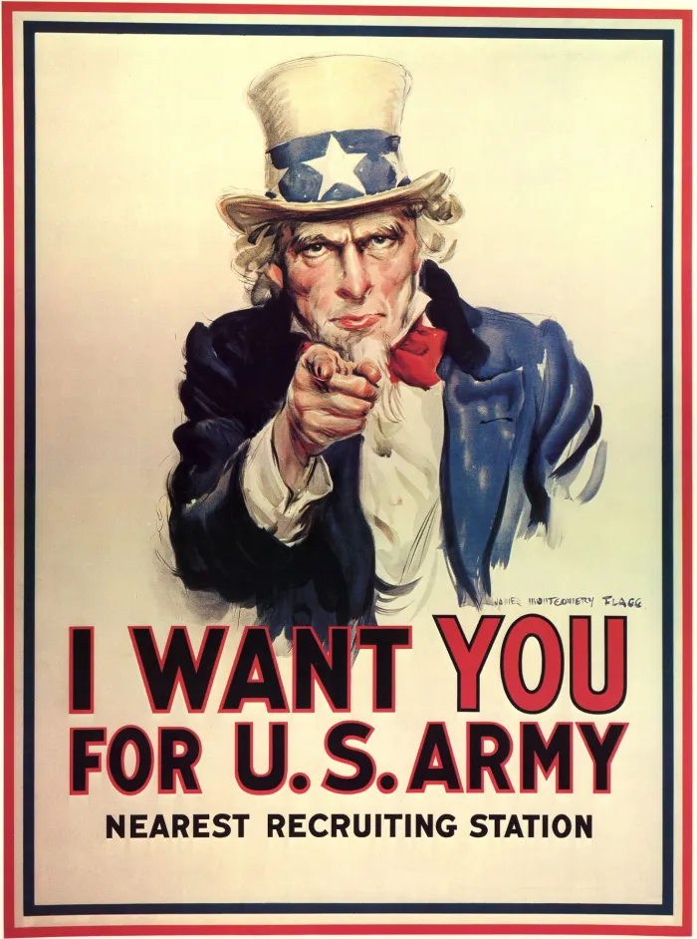
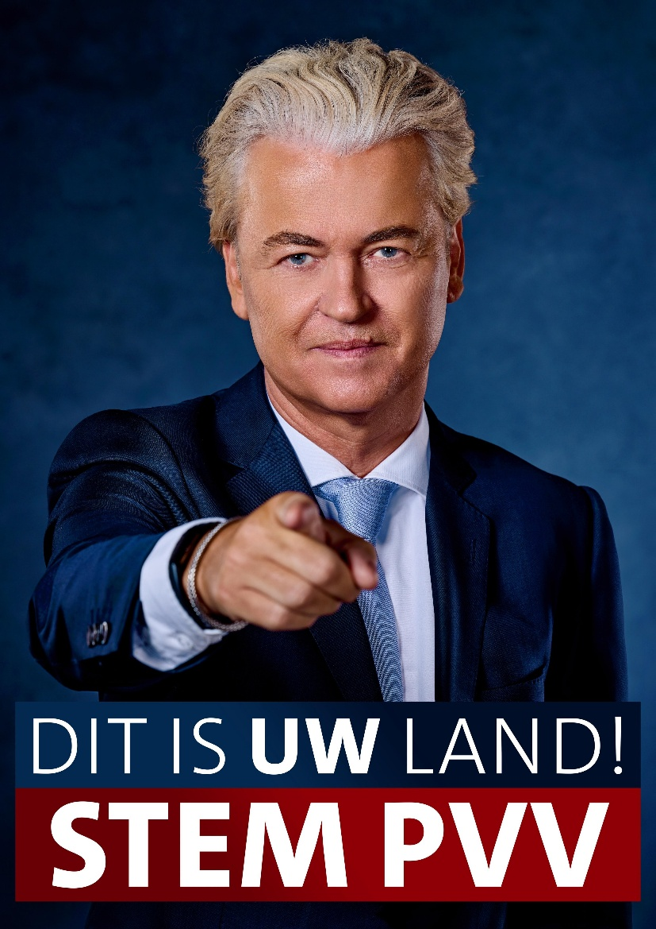

Verkiezingsposters ChristenUnie en SP
Notes:
Bron verkiezingsposters SP: Tribune, ledenblad van de SP, jaargang 61 nummer 2 (Tribune voorjaar 2025 • Met Jimmy Dijk, Stanley Bostdorp over Tata Steel, het Woondebat - SP - Socialistische Partij)
Bron poster: WikiCommons

Slide 11
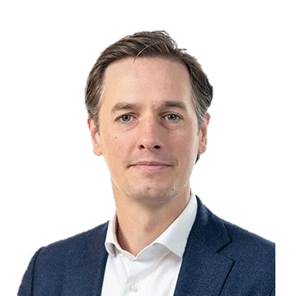
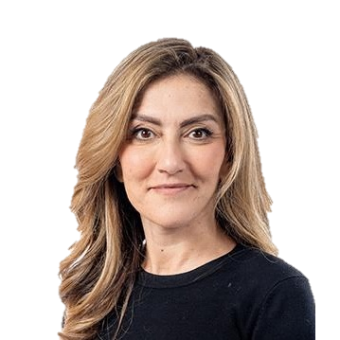
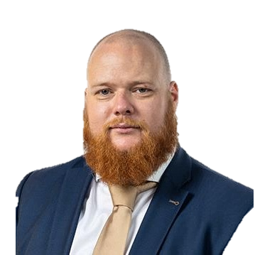



Politici in de media📺 🤳🏼
Welk beeld wil de partij neerzetten? Kies je politicus en partij!

Slide 12
Een partij probeert van zichzelf een bepaald beeld neer te zetten. Bijvoorbeeld met woorden en beelden. Zo proberen ze jouw mening te beïnvloeden.
Het gaat hen dus vooral om hoe zij op jou als (toekomstige) kiezer overkomen en wat jij daarvan vindt.
(Maar dat kan per persoon verschillen!)

Slide 13
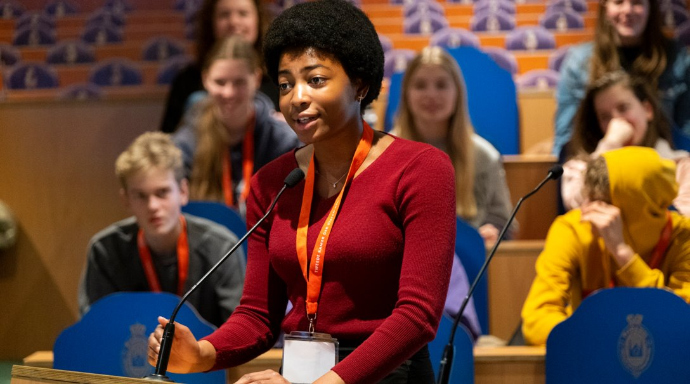
Spindoctors in de klas!

Slide 14
Beeldvorming van jouw partij!
Stap 1: De klas wordt verdeeld in groepjes .
Stap 2: Je krijgt als groepje een beschrijving van jullie partij (houd dit voor jezelf!)
Stap 3: Jullie krijgen 3 minuten om te oefenen hoe jullie je partij kunnen uitbeelden in een stilstaand beeld. Dus zonder te praten en te bewegen! Iedereen uit het groepje staat in het beeld. Denk dus goed na over jullie beeldvorming.
Stap 4: Een voor een presenteren de groepjes hun beeld. De rest van de klas mag raden welke partij er wordt uitgebeeld.
Succes!

Slide 15
De partijen!
De partij die heel boos is over de huidige politiek
De partij die heel tevreden is over de huidige politiek
De partij die heel teleurgesteld is in de huidige politiek
De partij die vindt dat er wel wat meer gefeest mag worden in Nederland
De partij die criminaliteit wil aanpakken
De partij die zich in wil zetten voor het klimaat
De partij die wil dat mensen weer wat meer voor elkaar gaan zorgen
De partij die het meest nadenkt over de toekomst
De stoerste partij
De meest betrouwbare partij
De meest kritische partij
De meest beleefde partij
De partij die alcohol wil verbieden
De partij die graag wil samenwerken
De partij die zich inzet voor een gezonde levensstijl
De partij voor de gamers
De partij die gelijkheid belangrijk vindt
De partij die vrijheid belangrijk vindt
De partij voor kunst en cultuur
De partij voor sport
De partij voor bedrijven
De partij voor onderwijs

Slide 16
Gefeliciteerd!
Jullie zijn nu echte beeldvorming-experts!
De komende campagnetijd is een interessante periode als het gaat over beeldvorming, want politieke partijen zullen alles op alles zetten om de kiezer te overtuigen.
Tip:
Binnenkort zijn er ook verkiezingsdebatten op televisie. Ga er vooral eens eentje bekijken en let dan op de manier waarop de politici zichzelf presenteren.
Herken jij de beeldvorming?

Slide 17
Prodemos.nl/lesmateriaal

Slide 18
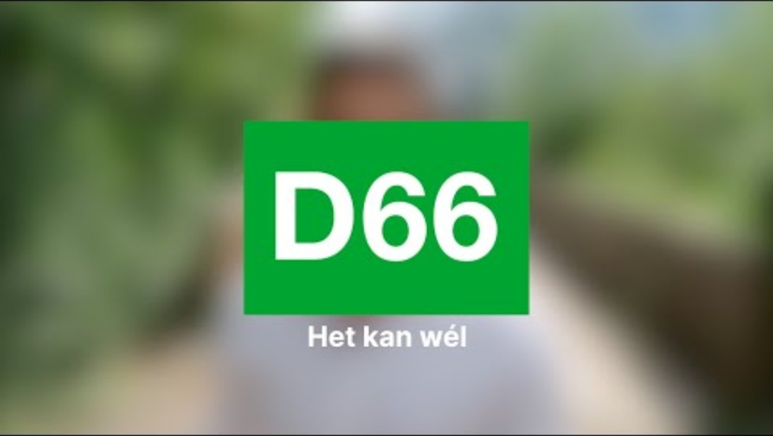
Terug

Slide 19
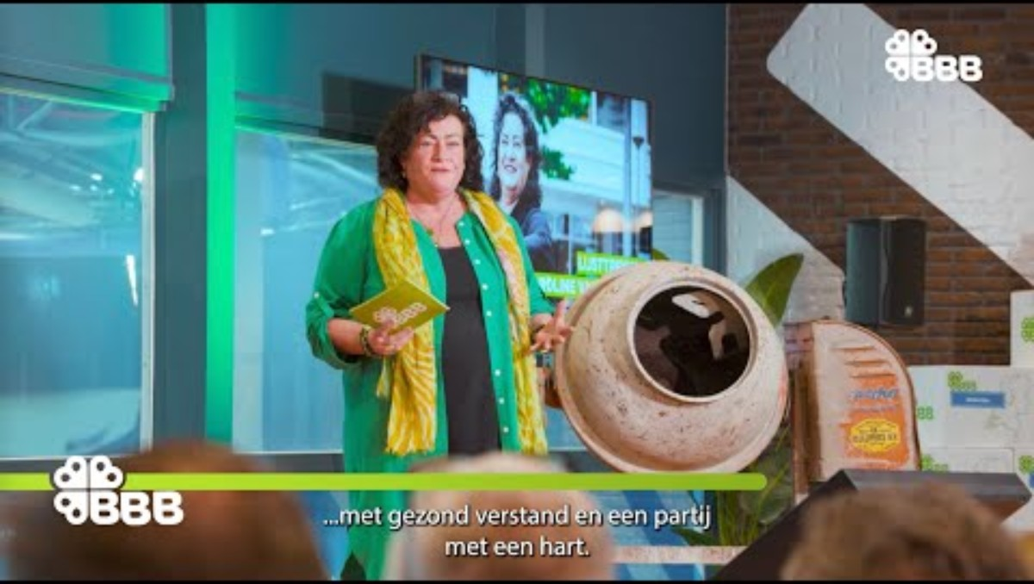
Terug

Slide 20
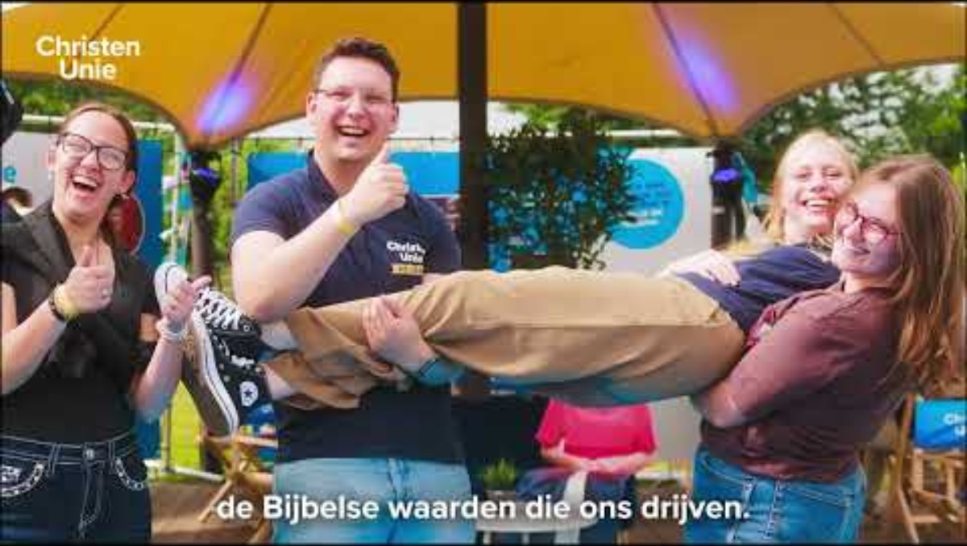
Terug

Slide 21
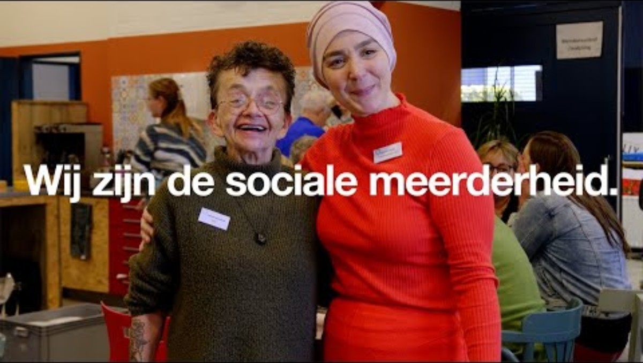
Terug

Slide 22
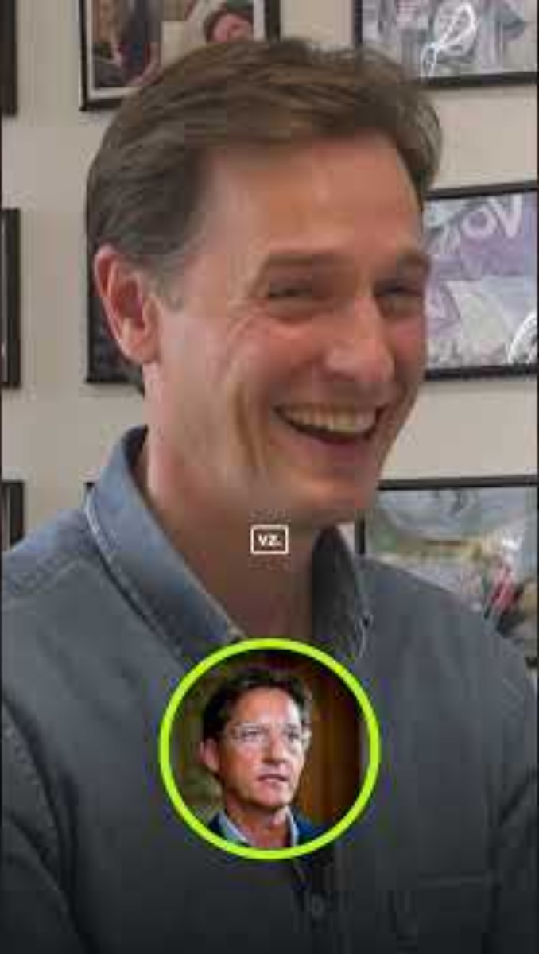
Terug

Slide 23
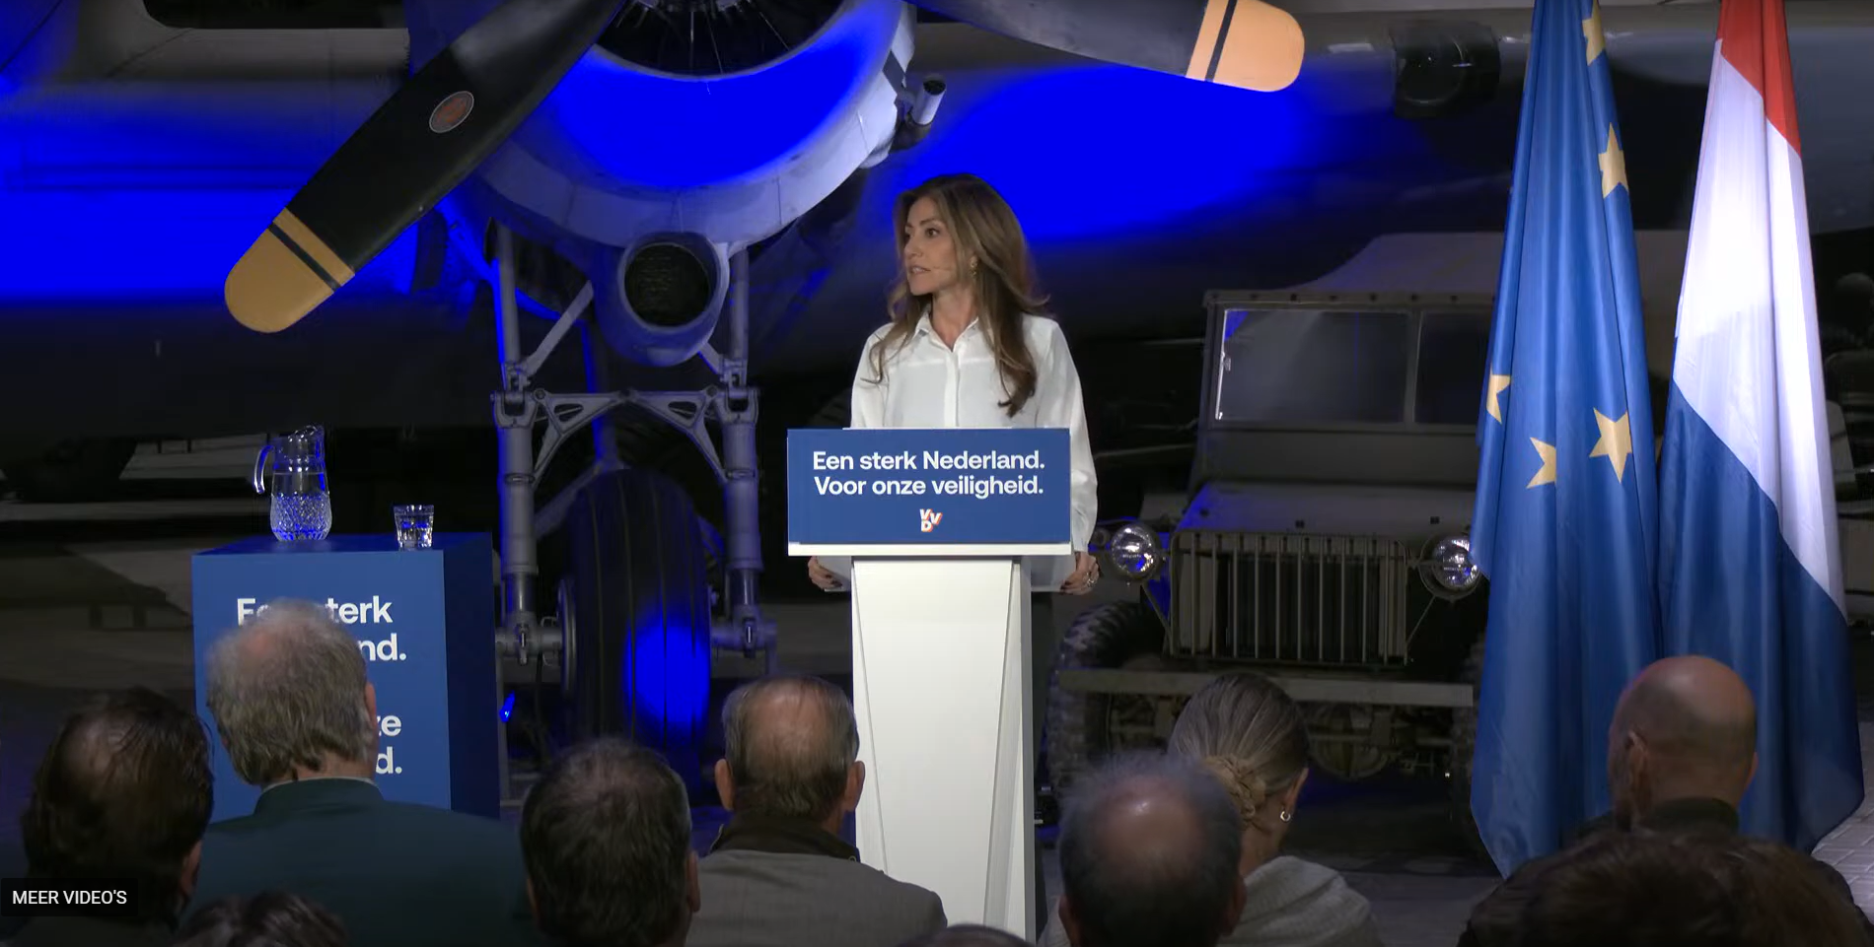
Terug
Notes:
Bron: screenshot Youtubevideo VVD - Kijk LIVE mee naar Dilan Yesilgöz-Zegerius over realistisch en volwassen buitenlandbeleid.

Slide 24
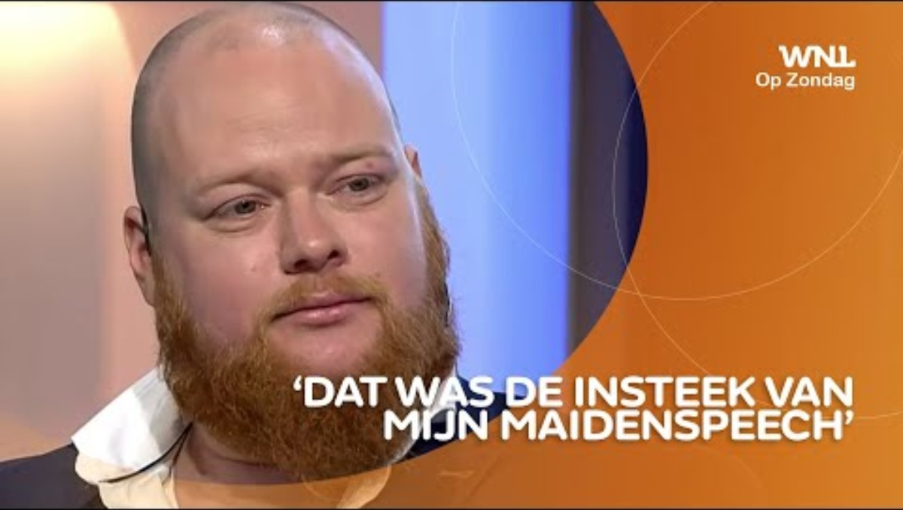
Terug

